Slide 1

시스템테스트 결과서
선택적복지(FLB) - 성능 테스트 부문
2017.06.30
노후서버교체 프로젝트

Slide 2
목차 (Table of Contents)
목 차
개요
2. 성능 테스트 환경
3. 테스트 대상
4. 테스트 시나리오
5. 시나리오 상세 6. 테스트 일정
7. 테스트 결과 – 통합 8. 테스트 결과 상세 9. 참고사항

Slide 3
1. 개요
선택적복지 시스템을 대상으로 서비스 오픈 전 성능테스트를 수행하여 TO-BE 시스템의 성능검증 및 최적화 작업을 수행함
1) 테스트 배경 및 목적
테스트 배경
오픈소스 기반 클라우드로 전환된 TO-BE 시스템의 안정성을 확보하기 위한 시스템의 성능 검증 및 서비스 오픈 전 운영상의 문제점을 사전에 도출할 수 있도록 함
테스트 목적
    시스템 오픈 전에 실제 운영 환경과 유사한 환경(동시사용자수, Interface 부하)에서 신규 시스템의 처리 능력을 검증함
    다중 사용자 환경에서 어플리케이션의 성능을 점검하여 시스템 성능 병목구간 검출 & 조치함
    성능(부하)테스트 수행을 통한 시스템에 대한 신뢰성, 안정성 등을 확보함
테스트 방향
    시스템의 반복적인 부하테스트를 통하여 시스템 별 성능 적정성 및 최적화 검증함
    어플리케이션의 화면응답시간 및 처리량을 측정하여 H/W(WEB,WAS,DB) 서버 용량 적정성 검증함
    시스템 영역(OS, WAS, DB)을 모니터링 하여 튜닝요소를 도출하고 조치함
    본 테스트는 T0-BE 운영환경에서 수행하며, IF는 블루원 개발계 환경을 활용함

Slide 4
1. 개요
2) 대상 시스템
대상 | 서버 | 시스템 정보 |  | 비고
 |  | CPU/MEM | 버전정보
선택적 복지(PFLB) | pflbwb01/02 | 3core / 64G | Oracle Linux 7.2 JBoss EWS v3.1 | Nutanix NX-6135-G5
 | pflbap01/02 | 5core / 58G | Oracle Linux 7.2 JBoss EAP v7.0.4 | Nutanix NX-6135-G5
 | pflbdb01/02 | 8core / 128G | Oracle Linux 7.2 Oracle 11gR2 + Raw device | Fujitsu RX2540-M2
3) 목표성능
비기능 품질 목표(디지털채널 기준)를 기준으로 성능테스트를 수행하며, 사용자 증가에 따른 시스템 임계치에 대한 측정도 병행함
테스트 구분 | 테스트 대상 | 목표 성능 | Peak시 서버 內 평균응답시간(초) | Web 서버 사용률 | WAS 서버 사용률 | DB 서버 사용률 | 비 고
목표성능 | 선택적복지 - 온라인 - 모바일 - Cadmin Ezadmin | 32 TPS (WAS기준) | 0.8초 이내 | 40% | 40% | 40% | DB 암호화 적용하여 테스트 수행 화면이 아닌 Transaction 기준 TPS (AS-IS 기준)
 |  | 임계치 측정 | N/A | - | - | - | 사용자 증가에 다른 시스템의 임계치 측정
임계성능
안정성 성능 |  | 안정성 검증 | N/A | - | - | - | 장시간(4H) 부하 상황에서 시스템 안정성 검증

Slide 5







2. 성능 테스트 환경
1) 시스템 구성
사용자
수원센터
인터넷망
DMZ
호스팅 백본
호스팅 백본
디지털채널망
인터넷 방화벽
scfw1
인터넷 방화벽
scfw2
SSL가속기
Big-IP 6900
SSL가속기
Big-IP 6900
L4스위치
Scard_alt_slb1
L4스위치
Scard_alt_slb2
IDS
NE2000
IDS
NE2000
FIDO Zone
L3스위치
scard_cat_bb1
L3스위치
scard_cat_bb2
NODE#1
(Nutanix)
OP_FIDO_SW_1
DB/WAS
NODE#2
(Nutanix)
선복 WEB
OP_FIDO_SW_2
NODE#3
(Nutanix)
AS-IS WEB
192NW_
c3560G
192NW_
c3560G
NODE#4
(Nutanix)
선복 WAS
LEGACY_FW
C-LEGACY_FW1
LEGACY_FW
C-LEGACY_FW2
DB_ZONE
C-DB_ZONE_1
DB_ZONE
C-DB_ZONE_2
선복DB
DB_ZONE
C6509E
DB_ZONE
C6509E
디지털채널 WAS/DB
AS-IS WAS/DB

Slide 6
2. 성능 테스트 환경
2) 네트워크 구성
과천(10F) : DR 장비
과천(10F) : 개발 장비
카드 Internal Zone
Nutanix NX-6135-G5
Nutanix NX-6135-G5
Nutanix NX-6235-G5
Nutanix NX-6235-G5
승인공통(ATC)
홈페이지(HPP)
pflbwb01
pflbwb02
dflbwb01
titcwb0a
고객관리(CUS)
IT거버넌스(ICT)
[Oracle Linux 7.2]
CPU 2Core
MEM 32GB
[Oracle Linux 7.2]
CPU 2Core
MEM 64GB
[Oracle Linux 7.2]
CPU 2Core
MEM 64GB
이메일발송(EHU)
스마트폰앱(SO1)
L3
Apache 2.4
서비스(SV11)
Apache 2.4
어드민(SV12)
Apache
IT-SMART(IT1)
고객상담(CUC)
Apache
Apache
매출(SAL)
외주쓰(ETM)
Legacy
192 NW
Apache
Apache
Apache
Apache
Apache 2.4
IT-SAFE
Apache 2.4
모바일(SV13)
Apache 2.4
관리자(SV14)
Apache
Apache
Apache
SMS발송(SHU)
구 웨딩(WDD)
SW #1
DMZ망
(40.225.192.0)
Apache
Apache
Apache
Apache
Apache
대내 MCI #1~2
(IBM P570)
EAI(EMS)
SW #2
방화벽
EAI
(MFT)
영업회계(ACC)
계약관리(COT)
Nutanix NX-6135-G5
Nutanix NX-6135-G5
Nutanix NX-6135-G5
Nutanix NX-6135-G5
청구입금(BNP)
파트너관리(PTN)
pflbap01
pflbap02
dflbap01
titcap0b
고객관리(CUS)
ADW(ADW)
DB Zone
L3
[Oracle Linux 7.2]
CPU 2Core
MEM 36GB
[Oracle Linux 7.2]
CPU 3Core
MEM 168GB
[Oracle Linux 7.2]
CPU 3Core
MEM 168GB
매출(SAL)
윤리경영(AU2)
SW #1
L4
JBOSS EAP 7
서비스(SV11)
JBOSS EAP 7
어드민(SV12)
Weblogic
정산(STS)
쇼핑-포인트(WP1)
JBOSS
JBOSS
SW #2
JBOSS
JBOSS
JBOSS
JBOSS
Weblogic 11
EHR(SV15)
JBOSS EAP 7
모바일(SV13)
JBOSS EAP 7
관리자(SV14)
Weblogic
JBOSS
JBOSS
이지웰페어(ESW)
세메시(SES)
JBOSS
JBOSS
JBOSS
Weblogic
JBOSS
리빙프라자(LVP)
삼성스테코(STC)
VPN
온라인 결제
(OCSP데몬)
Fujitsu RX2540-M2
Fujitsu RX2540-M2
Fujitsu RX2540-M2
Fujitsu RX2540-M2
방화벽
Fujitsu RX2540-M2
pflbdb02
dflbdb01
대외 A/L#1~2
(IBM P570)
L4
방화벽
(NAT)
pflbdb01
[Oracle Linux 7.2]
CPU 3Core
MEM 168GB
titcdb0a
titcdb0b
[Oracle Linux 7.2]
CPU 8Core
MEM 32GB
xecuredb
ctmag
2nodes
RAC
xecuredb
ctmag
xecuredb
xecuredb
xecuredb
Oracle 11.2.0.4
(PFLB1)
H/B #1
Oracle 11.2.0.4
(PFLB2)
Oracle
(DFLB1)
Oracle 11.2.0.4
(TITC1)
Oracle 11.2.0.4
(TITC2)
L3
WAS/DB Zone
(40.226.150.0)
H/B #2
그룹망95.2.2.41
B/B SW
방
화
벽
[Oracle Linux 7.2]
CPU 3Core
MEM 168GB
통합 HRS Broker
SAN#1
SAN#2
SAN#1
SAN#2
SAN#1
백업통합
(DCX)
U2L G800 #2
U2L G800 #1
범례
VTL
db01
10000GB
DR G800 #1
Allat
210.118.112.128
굿스플로 IDC
218.145.69.18
TC
Logical conn
Physical conn
Standby conn
EMC
DD4200
RAID-5
allat
goodsflow
Sync
PFLB
1300GB
db02
7000GB
PFLB
1300GB
UR
DFLB
1300GB
TITC
500GB
RAID-5
RAID-5
RAID-5
RAID-5
RAID-5
RAID-5
TC

Slide 7

2. 성능 테스트 환경
3) 부하발생 환경
DMZ
WAS/DB존
선택적복지 WEB #1
선택적복지 WAS #1
선택적복지 DB #1/2
LoadRunner
Controller PC
[USER]
P-SV11-O-F11
[USER]
P-SV11-O-F11
P-SV11-O-F12
선택적복지: SV1
PFLB1
PFLB2
[MUSER]
P-SV13-O-F11
[MUSER]
P-SV13-O-F11
[CAdmin]
P-SV12-O-S11
EAI
DMZ
L4 #1, #2
[EZAdmin]
P-SV14-O-S11
AP DB
부하 Agent PC
선택적복지 WEB #2
선택적복지 WAS #2
MCI
기간계
[USER]
P-SV11-O-F21
[USER]
P-SV11-O-F21
P-SV11-O-F22
[MUSER]
P-SV13-O-F21
[MUSER]
P-SV13-O-F21
AP DB
AP DB
FEP
[CAdmin]
P-SV12-O-S21
[EZAdmin]
P-SV14-O-S21
AP DB
EAI/MCI/FEP 개발
부하발생 경로 : 부하Agent PC(40.226.192.60~63) → DMZ L4(VIP 40.225.192.46(온라인),51(모바일)) → WEB → WAS → DB → 블루원 개발(EAI/MCI/FEP)

Slide 8
3. 테스트 대상
◈ 선택적복지 메인화면 외 17개 화면(모바일 및 관리자화면 포함) (1/2)
번호 | 시스템 | 구분 | 프로그램명 | 비율(%) | 담당자 | 개발자 | 비고
1 | 선택적복지 | 온라인 | 메인화면 | 10 | 원순양 책임 | 박민규 부장 이정우 차장
2 |  |  | 특가상품(상세조회) | 10
3 |  |  | 포인트 사용신청사용결과/취소 | 10
4 |  |  | 포인트 현황/사용내역 | 10
5 |  |  | 특가상품 조회 | 10
6 |  | 모바일 | 메인화면 | 10 |  |  | 크롬브라우저 이용 부하스크립트 생성 및 부하발생
7 |  |  | 특가상품(상세조회) | 10
8 |  |  | 포인트 사용신청사용결과/취소 | 5
9 |  |  | 포인트 현황/사용내역 | 5
10 |  |  | 특가상품 조회 | 10

Slide 9
3. 테스트 대상
◈ 선택적복지 메인화면 외 17개 화면(모바일 및 관리자화면 포함) (2/2)
번호 | 시스템 | 구분 | 프로그램명 | 비율(%) | 담당자 | 개발자 | 비고
11 | 선택적복지 | 관리자어드민(계열사) | 로그인 | 2 | 원순양 책임 | 박민규 부장 이정우 차장
12 |  |  | 회원포인트 등록/조회/수정 | 1
13 |  |  | 회원정보 초기화 | 1
14 |  |  | 카드사용내역반영 | 1
15 |  | 관리시스템(Cadmin) | 로그인-메인화면 | 1
16 |  |  | 계정관리 | 1
17 |  |  | 통계-포인트(종합) | 1
18 |  |  | 포인트사용- 사용현황 | 2
벤더(Vendor) 업무의 경우 암호화 모듈(Webcube) 특성으로 LoadRunner Scritp 작성 불가에 따라 대상 업무에서 제외함

Slide 10
4. 테스트 시나리오
시스템 성능 테스트는 1) 목표성능 테스트, 2) 최대(임계) 성능 테스트, 3) 안정성 검증 테스트의 세 가지로 나뉘며, 온라인/모바일/어드민 업무에 대해 통합테스트를 실시함
시나리오 |  | 목표성능 | 테스트 케이스 | 부하 | 비고
선택적복지 | 목표성능 | 32 TPS (WAS 기준) | SV1-PF-ON-001 | LR | USER(온라인) MUSER(모바일) Cadmin EZAdmin
 | 최대(임계)성능 | 측정 | SV1-PF-ON-002 | LR
 | 지속성(안정성) | - | SV1-PF-ON-003 | LR (4H)
1
목표성능 테스트 : 비 기능 품질 지표에 정의된 목표 처리 성능 검증
2
최대(임계) 성능 테스트 : 사용자 증가에 따른 시스템의 임계성능 측정 및 검증
3
지속성(안정성) 테스트 : 목표 성능 수준의 부하 환경(4H 지속)에서 시스템 안정성 검증

Slide 11

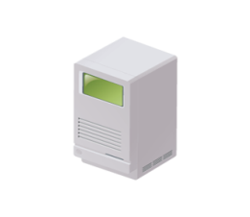
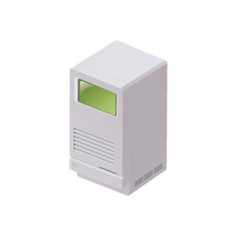
5. 시나리오 상세
테스트 케이스 | SV1-PF-ON-001 : 목표 성능, SV1-PF-ON-002 : 임계성능, SV1-PF-ON-003 : 안정성 성능
설명 | 사용자 화면에 부하도구를 이용한 Virtual User로 부하를 발생시켜, 주요 시스템 및 어플리케이션에 대한 Bottle-neck 구간을 식별, 개선항목을 도출하고 최종 응답시간 및 거래처리량(TPS)의 목표 달성 여부를 측정함(사용자 증가에 따른 시스템 임계치에 대한 측정도 병행함)
테스트 케이스 도식 |  | 수행 절차 | 시스템 환경 파악 : 정상기동 및 업무 프로세스 확인 모니터링 프로그램 점검(DB 성능모니터링도구, 시스템 모니터링 도구) 서버 환경 점검 로그레벨 확인 로그파일시스템 용량점검/조치 배치(자동) 중지 Thread 수 등 주요 파라미터 설정 점검 4. 부하도구에 대상 화면 구성 및 Virtual user 할당 5. 부하환경 점검 및 사전 스크립트 검증 6. 온라인 대상 화면 부하 발생 선택적복지 WEB의 Service Port(L4 VIP)로 부하 발생 7. 각 화면 별 응답시간 측정, 전체 TPS 측정 8. 병목구간 식별 및 개선항목 도출
 |  | 목표 성능 | 온라인 처리 TPS : 32 TPS(WAS 기준)
부하 | 목표성능 : User 100명, Pacing Time : 10초, RampUp : 5초 2명 증가, Duration : 16분 사전 부하 검증을 통해 정의 2. 임계성능 : 사용자 증가를 통한 최대 임계성능 수행 3. 안정성 성능 : 목표성능 수준의 지속부하를 통한 성능 측정(4H) | 점검 항목 | 각 화면 별 응답시간 선택적복지 각 업무별 및 전체 TPS 서버 및 구간별 네트워크 사용률 어플리케이션 성능(I/F 응답속도/오류)
Agent
Application Tier
Data Tier
LoadRunner
Agent PC
Vitual User를
생성하여
부하발생
....
부하발생
명령
선택적복지
WEB
선택적복지
WEB
선택적복지
WEB
Virtual User
LoadRunner
Controller PC
부하 전달 경로

Slide 12
6. 테스트 일정
■ 성능테스트 일정
항목/단계
일정 | 6/5(월) ~ 6/9(금) | 6/12(월) ~ 6/23(금) | 6/28(수) ~ 6/29(목) | 6/30(금) ~ 7/3(월)
수행 | 테스트 계획수립 테스트 환경구성(LoadRunner) 대상업무 및 화면선정 | 테스트 시나리오 작성 어플리케이션 환경 점검 LoadRunner부하 Script 작성/검증 모니터링 환경 구성/점검 | 부하 Script 작성/검증 테스트 수행 모니터링 결과 분석 및 개선 | 결과 분석 결과 정리
산출물 |  | 성능 테스트 계획서 테스트 시나리오 (대상 화면) |  | 성능 테스트 결과서
결과 | 완료 | 완료 | 완료 | 완료
계획
사전 준비
테스트 수행
결과
○ [참고] 선택적복지 통합테스트 : 06/19(월) ~ 06/23(금)

Slide 13
7. 테스트 결과 - 통합
▣ 선택적복지 성능테스트 결과 : 통합
대상 | 테스트 구분 | 테스트 케이스 | 성능목표 |  | LoadRunner |  |  |  | 테스트 결과 |  |  | 비고
 |  |  | TPS | 응답시간(초) | vUSER할당 | RampUp | Pacing Time | Duration | TPS (WAS기준) | TPS (화면기준) | 응답속도 (초.평균)
선택적복지 | 목표성능 | 1-1 | 32 TPS (WAS기준) | 1.2 (E2E) | 100 | 5초 2명 | 10초 | 16분 | 98.4TPS | 32.1TPS | 0.14초
 | 임계성능 | 1-3 | 측정 | 측정 | 100 | 20초 1명 | 0.5초 | 5분 | 885TPS | 287TPS | 0.20초
 | 안정성 검증 | 1-4 | 측정 | 측정 | 100 | 10초 2명 | 10초 | 4H | 97.1TPS | 31.6TPS | 0.16초 | 4H 지속부하
○ [목표성능] WAS 기준 성능목표(32TPS) 대비 약 3배의 부하량을 무난히 소화함. 전체 평균 0.14초의 양호한 응답시간 측정
○ [임계성능] WAS 기준 성능목표(32TPS) 대비 약 60배의 부하량 유입. 약 40배 부하량 구간에서 DB 서버 CPU 자원의 한계로
임계점(Saturation Point) 발생
○ [운영안정성] WAS 기준 성능목표(32TPS) 대비 약 3배의 부하량을 무난히 소화하였으며, 특이사항 없음

Slide 14
7. 테스트 결과 – 이슈 및 개선사항
특이사항 및 개선사항
특이사항
개선 사항
Mobile 응답속도 지연
파라미터 수정 | http connection Thread 개수 부족에 따른 현상으로 Client에서 접속할 수 있는 Web Server상의 Thread 개수 조정 - MaxRequestWorkes 값 변경 : 512- 4096
DB서버#2 CPU 비정상 증가
TFA 프로세스 종료 | OS 재 기동 시 TFA프로세스 활성화에 따른 규칙적인 CPU 점유 및 감소 현상이 발생하여 해당 프로세스 종료
DB ConnectionPool 부족
설정변경 | 지속적인 부하발생에 따른 현상으로 WAS SV11의 DB ConnectionPool 임계값 변경 - MAX 20 → MAX 50

Slide 15
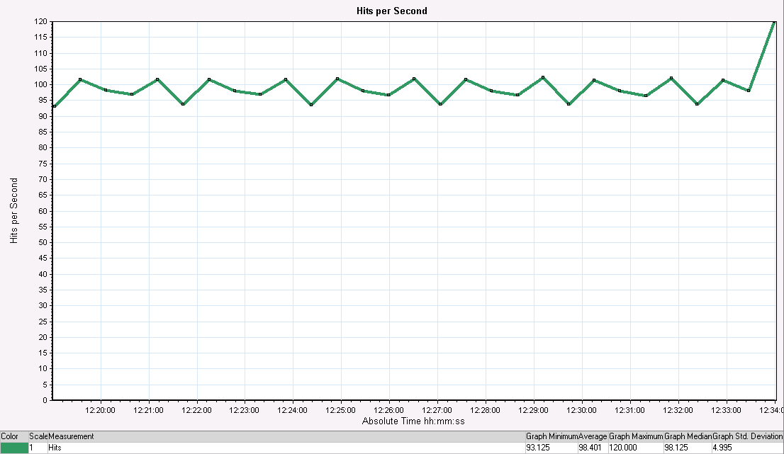
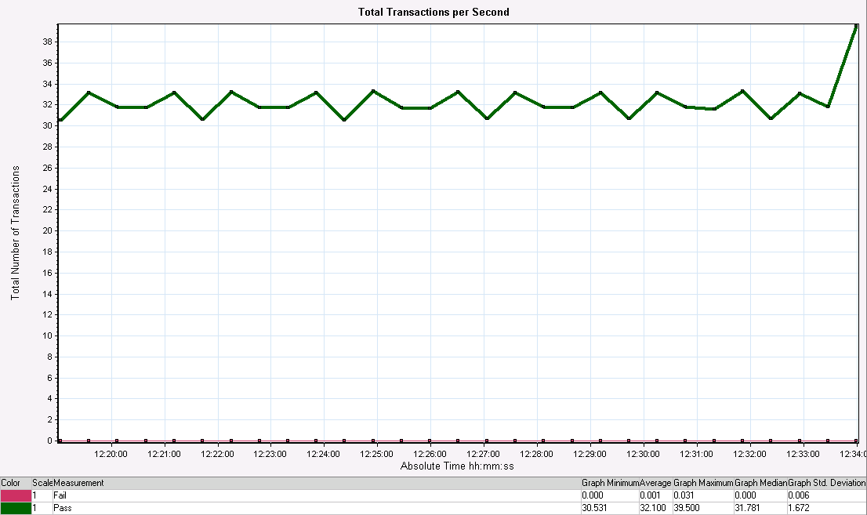
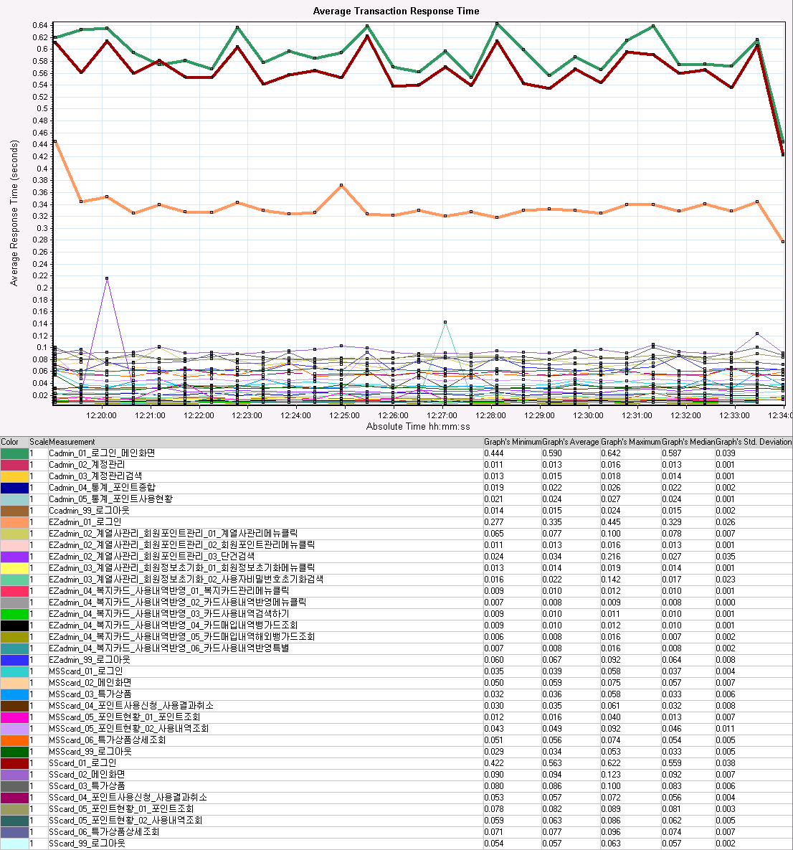
8. 테스트 결과 상세 – 1) 목표성능
▣ 목표성능 테스트
시스템 |  | 목표 |  | 테스트 결과 |  |  | 선택적복지 |  |  | 결과
 |  | TPS | 평균 | TPS | TPS | 평균 | CPU 사용률(%)
 |  | (WAS 기준) | 응답시간 | (WAS 기준) | (화면 기준) | 응답시간 | WEB | WAS | DB | 성능 | 자원
선택적복지 | 목표 | 32 | 1.2초 | 98.4 | 32.1 | 0.14 | 2.1 | 7.7 | 5.5 | 달성 | 특이사항없음
처리량 TPS 추이
분석 결과
측정 처리량(WAS)
98.4 TPS
측정 처리량(화면)
32.1 TPS
테스트 조건
- 시간 : 2017-06-29 12:15~12:36 (측정)
- 부하사용자 : 100 유저
- Ramp-Up: 5초 2명
Pacing Time : 10초
Duration : 16분
목표 처리량 32TPS의 약 3배 부하유저를 할당하여 부하를 발생함.
처리량은 WAS 기준 98.4 TPS, 화면기준 32.1 TPS를 유지함.
평균 응답시간은 전체 업무 평균 0.14초이며, Cadmin로그인-메인 0.59초, Sscard 0.56초로 두 화면에서 응답속도 지연이 나타남
처리량(TPS)는 서비스 호출기준의 WAS기준 측정값임(LR Hits per second 설정)
평균 응답시간 추이
Cadmin 로그인-메인
평균 0.59초
Sscard 로그인
평균 0.56초
Ezadmin 로그인
평균 0.34초

Slide 16
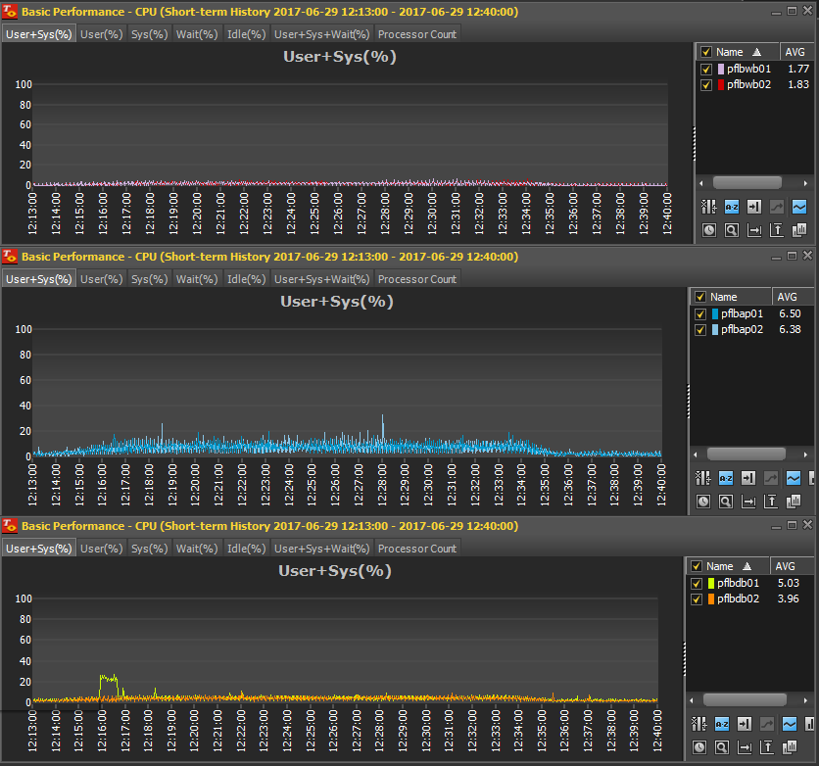
8. 테스트 결과 상세 – 1) 목표성능
▣ 자원사용률
선택적복지 WEB
평균사용률 : 2.1%
측정구간
선택적복지 WAS
평균사용률 : 7.7%
측정구간
평균사용률 : 5.5%
선택적복지 DB
측정구간
측정시간: 06/29 12:15~12:36

Slide 17
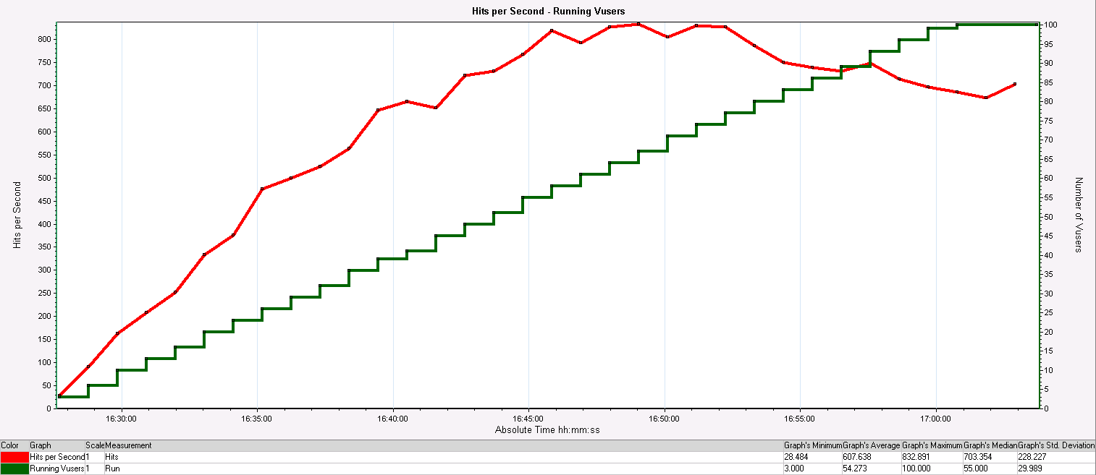
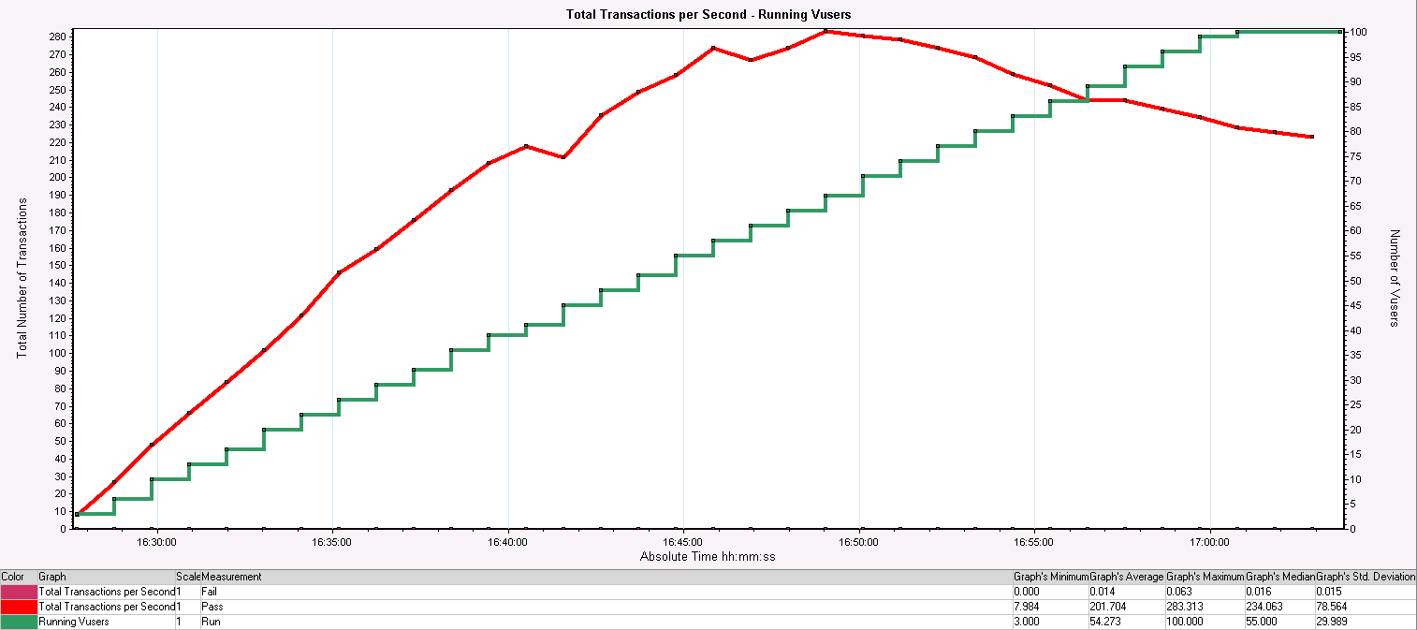
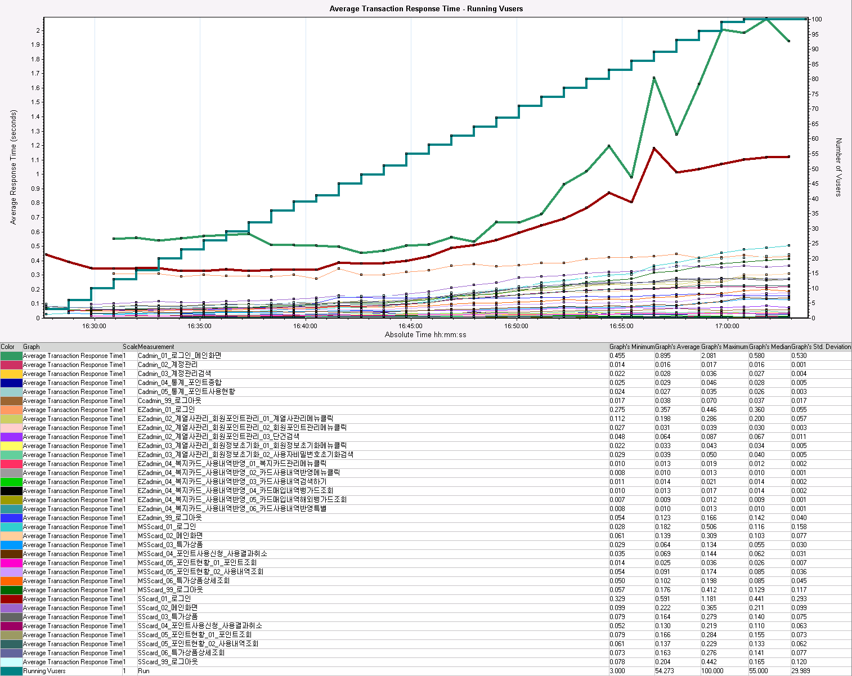
8. 테스트 결과 상세 – 2) 임계성능
▣ 임계성능 테스트
시스템 |  | 목표 |  | 테스트 결과 |  |  | 선택적복지 |  |  | 결과
 |  | TPS | 평균 | TPS | TPS | 평균 | CPU 사용률(%) - 임계시점
 |  | (WAS 기준) | 응답시간 | (WAS 기준) | (화면 기준) | 응답시간 | WEB | WAS | DB | 성능 | 자원
선택적복지 | 임계 | 측정 | 측정 | 885 | 287 | 0.20 | 9.6 | 44.2 | 97.2 | 달성 | 임계(DB서버 CPU)
처리량 TPS 추이
분석 결과
테스트 조건
- 시간 : 2017-06-29 16:27~17:07
- 부하사용자 : 100 유저
- Ramp-Up: 20초 1명
Pacing Time : 0.5초
최대 처리량은 WAS 기준 885 TPS, 화면기준 287 TPS를 유지함. (DB 서버 CPU 자원 사용량의 한계로 임계점 발생)
평균 응답시간은 최대 처리량 구간에서 전체 업무 평균 0.2초이며, Cadmin 0.75초, Sscard 로그인 0.62초로 두 업무가 임계점 이후의 응답시간 지연이 상대적으로 매우 큰 폭으로 증가함.
처리량(TPS)는 서비스 호출기준의 WAS기준 측정값임(LR Hits per second 설정)
최대 처리량(WAS)
885TPS
최대 처리량(화면)
287TPS
평균 응답시간 추이
임계점
Cadmin 로그인,메인
평균 0.75초
Sscard 로그인
평균 0.62초

Slide 18
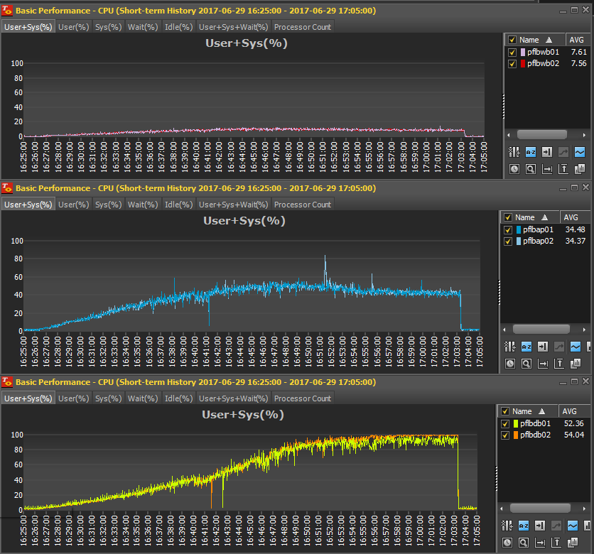
8. 테스트 결과 상세 – 2) 임계성능
▣ 자원사용률
선택적복지 WEB
평균사용률 : 9.6%
측정구간
선택적복지 WAS
평균사용률 : 44.2%
측정구간
선택적복지 DB
평균사용률 : 97.2%
측정구간
DB서버 CPU 100%
임계도달
측정시간: 06/29 16:27~17:07

Slide 19
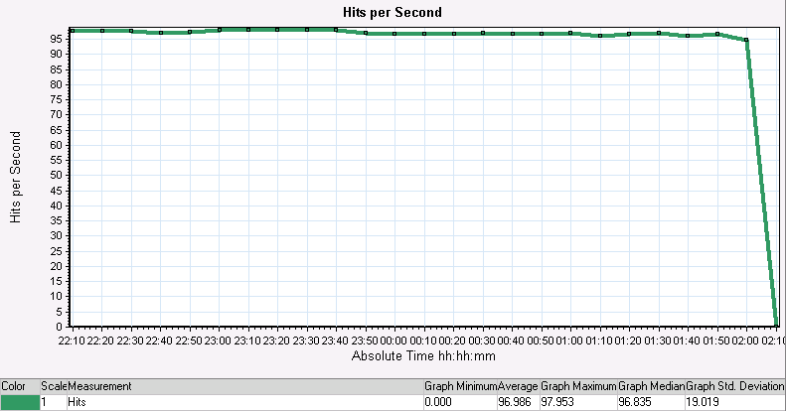
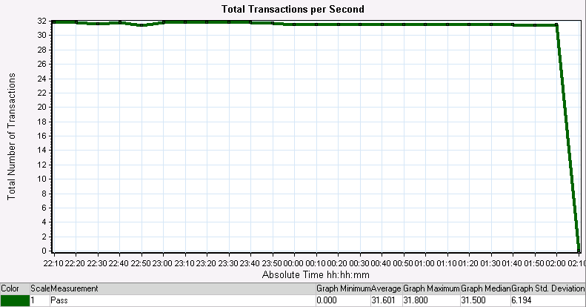
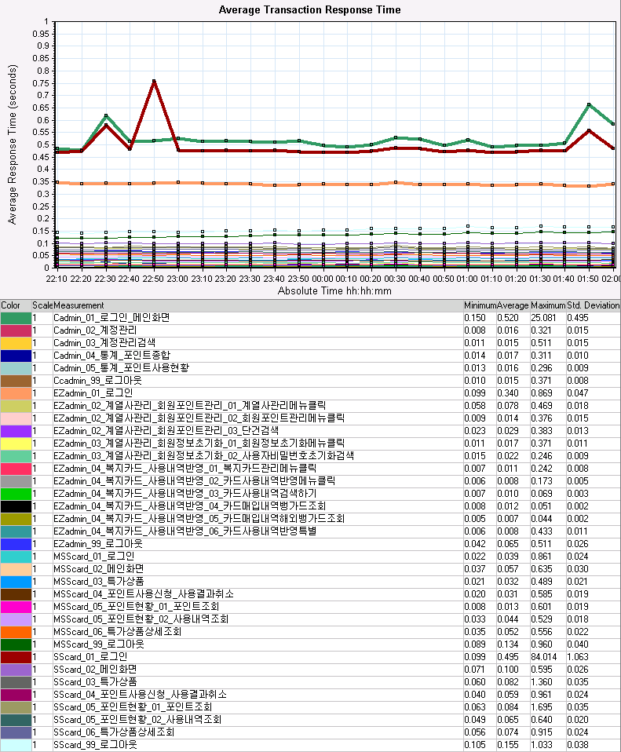
8. 테스트 결과 상세 – 3) 안정성성능 (4H 지속부하)
▣ 안정성 테스트
시스템 |  | 목표 |  | 테스트 결과 |  |  | 선택적복지 |  |  | 결과
 |  | TPS | 평균 | TPS | TPS | 평균 | CPU 사용률(%)
 |  | (WAS 기준) | 응답시간 | (WAS 기준) | (화면 기준) | 응답시간 | WEB | WAS | DB | 성능 | 자원
선택적복지 | 안정성 | 측정 | 측정 | 97.1 | 31.6 | 0.16 | 2.0 | 7.2 | 11.9 | 달성 | 특이사항없음
처리량 TPS 추이
분석 결과
최대 처리량(WAS)
97.1TPS
최대 처리량(화면)
31.6TPS
테스트 조건
- 시간 : 2017-06-29 22:00~6-30 02:00
- 부하사용자 : 100 유저
- Ramp-Up: 10초 2명
Pacing Time : 10초
최대 처리량은 WAS 기준 97.1 TPS, 화면기준 31.6 TPS를 유지함.
평균 응답시간은 최대 처리량 구간에서 전체 업무 평균 0.16초이며, Cadmin로그인-메인 0.52초, Sscard 0.49초로 두 화면에서 응답속도 지연이 나타남
처리량(TPS)는 서비스 호출기준의 WAS기준 측정값임(LR Hits per second 설정)
평균 응답시간 추이
Cadmin 로그인,메인
평균 0.52초
Sscard 로그인
평균 0.49초
Ezadmin 로그인
평균 0.34초

Slide 20
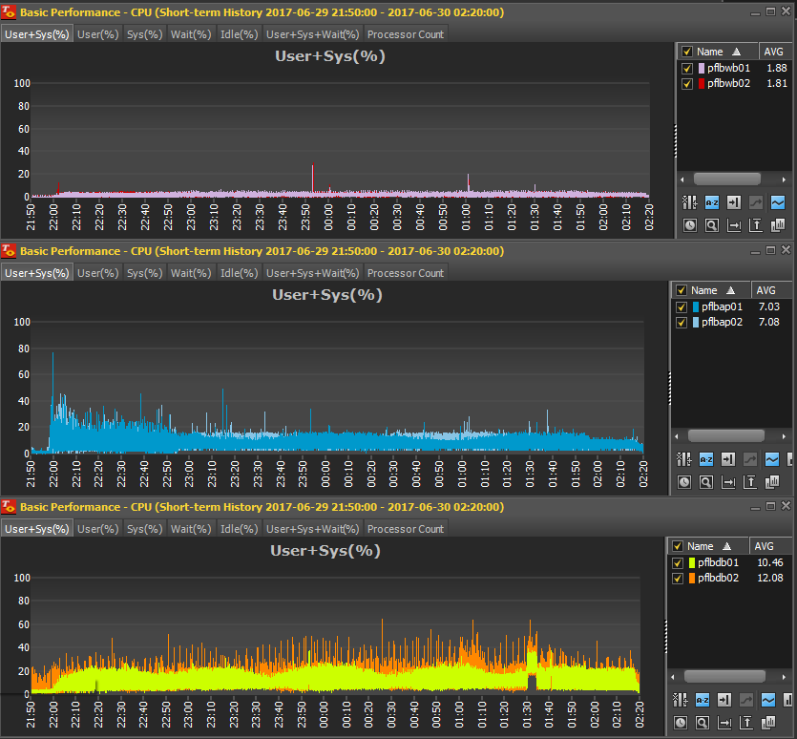
8. 테스트 결과 상세 – 3) 안정성성능 (4H 지속부하)
▣ 자원사용률
선택적복지 WEB
평균사용률 : 2.1%
측정구간
선택적복지 WAS
평균사용률 : 7.2%
최초 부하발생시 일시적
CPU 상승
측정구간
선택적복지 DB
평균사용률 : 11.9%
측정구간
DB서버#2 TFA 프로세스로 인한
CPU 증가
→ 프로세스 종료 조치(6/30)
측정시간: 01/27 02:35~06:35

Slide 21
9. 참고사항
◈ LoadRunner 부하 Script 작성 시 일부 제약조건에 따라 담당자와 협의를 통해 제약조건 제외 후 Script 생성 및 테스트를
수행함
시스템 | 업무 | 항목 | 제외사유 | 비고(조치)
선택적복지 | 모바일 (muser) | 키보드보안 | LoadRunner Script 작성 불가 | 키보드보안 제거 후 Script 작성
 |  | 모바일(mobile) 부하 | LoadRunner Script 작성 불가 | 크롬브라우져 이용 Script 작성 및 부하발생
 | 관리자 (cadmin) | 로그인 SMS연동 | LoadRunner Script 작성 불가 | SMS 연동 로직 제거 후 Script 작성
 | 벤더 (Vendor) | 암호화 보안 모듈 (Webcube) | LoadRunner Script 작성불가 | 성능테스트 제외
기타 | 로그레벨 | INFO → Error
- Xecure 암호화 모듈 특성 및 관련 보유 라이선스의 제약으로 인한 Pacing Time 간격으로 부하량 설정 조정함.

Slide 22
[별첨] 성능테스트 제외 사유
◈ 목표성능이 낮거나(저TPS), LoadRunner 스크립트 생성에 제약이 있는 업무의 경우 고객 협의를 통해 성능테스트를 제외함
대상업무 | 시스템테스트 여부 |  |  | TPS |  |  | 응답속도(ms) |  | 성능테스트 제외 결정 (근거)
 | 성능 | 제외사유 | 가용성 | 목표 | 평균 | Peak | 평균 | Peak
선택적복지 | O | N/A | O | 32 | 14.26 | 31.89 | 93.32 | 859.62
스마트워크 플레이스 | X | 모바일 | O | N/A | 0.35 | 7.30 | 180.92 | 410 | 1. 6/19 주간회의(변심) 2. LoadRunner 연계테스트 불필요(송진회프로 07.05)
VOC관리 | X | SSO연계 | O | N/A | 0.79 | 1.55 | 11.06 | 22.65
모바일대쉬보드 | X | 모바일 | O | N/A | 0.56 | 1.08 | 없음 | 없음 | 6/19 주간회의(변심)
하나로협의회 | X | SSO연계 | O | N/A | 0.07 | 0.22 | 49.95 | 313.19 | 6/19 주간회의(변심)
법인구매 | X | 저TPS | O | N/A | 0.001 | 0.01 | 2.09 | 39 | 저TPS로 성능테스트 불필요 - 2017.03.27 김대현 파트장 (메일)
알뜰시장 | X | 저TPS | O | N/A | 0.249 | 0.396 | 9.30 | 11
e-Marketplace | X | 저TPS | O | N/A | 0.002 | 0.005 | 8.33 | 137
브랜드관리 | X | 저TPS | O | N/A | - | - | - | -
총무지원 | X | 저TPS | O | N/A | 0.070 | 0.541 | 70.09 | 3671.95
IT-SAFE | X | 기타 | O | N/A | - | - | - | - | LoadRunner 연계테스트 불필요(송진회 프로 07.05)
◈ 참고
- 브랜드관리 : 사내시스템(디자인관리)과의 외부 채널 역할로 DB없음. 디자인관리 시스템과 I/F만 존재함.
- 부하발생기인 LoadRunner가 모바일 및 마이싱글 SSO 연동을 통한 스크립트 생성이 제약적임.

Slide 23
The End of Document

